Slide 1
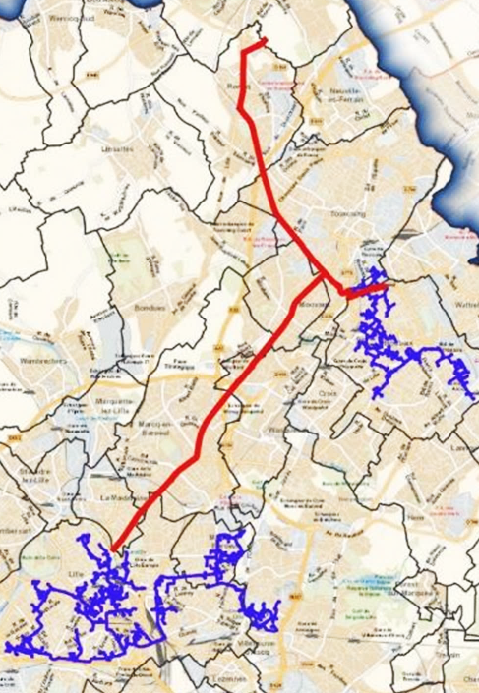
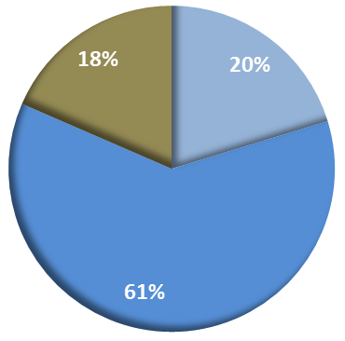
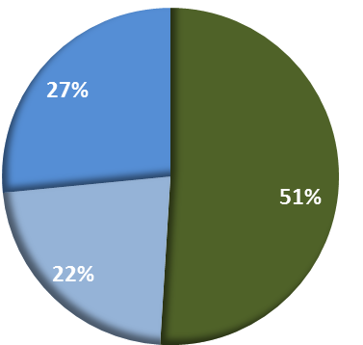
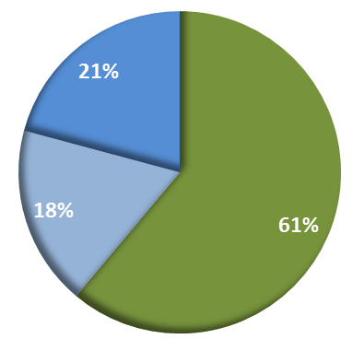
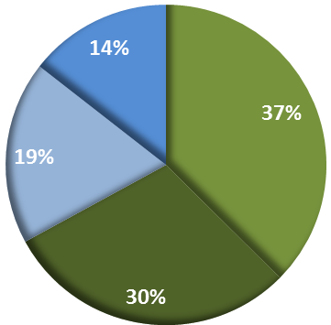
La transition énergétique de la Métropole Lilloise
CVE d’Halluin
Avant : prod 296 GWh
Avant : prod 147 GWh
Après : prod 332 GWh
203 GWh ENRR – 40MW
Après : prod 179 GWh
67 GWh ENRR – 10 MW

